Slide 1
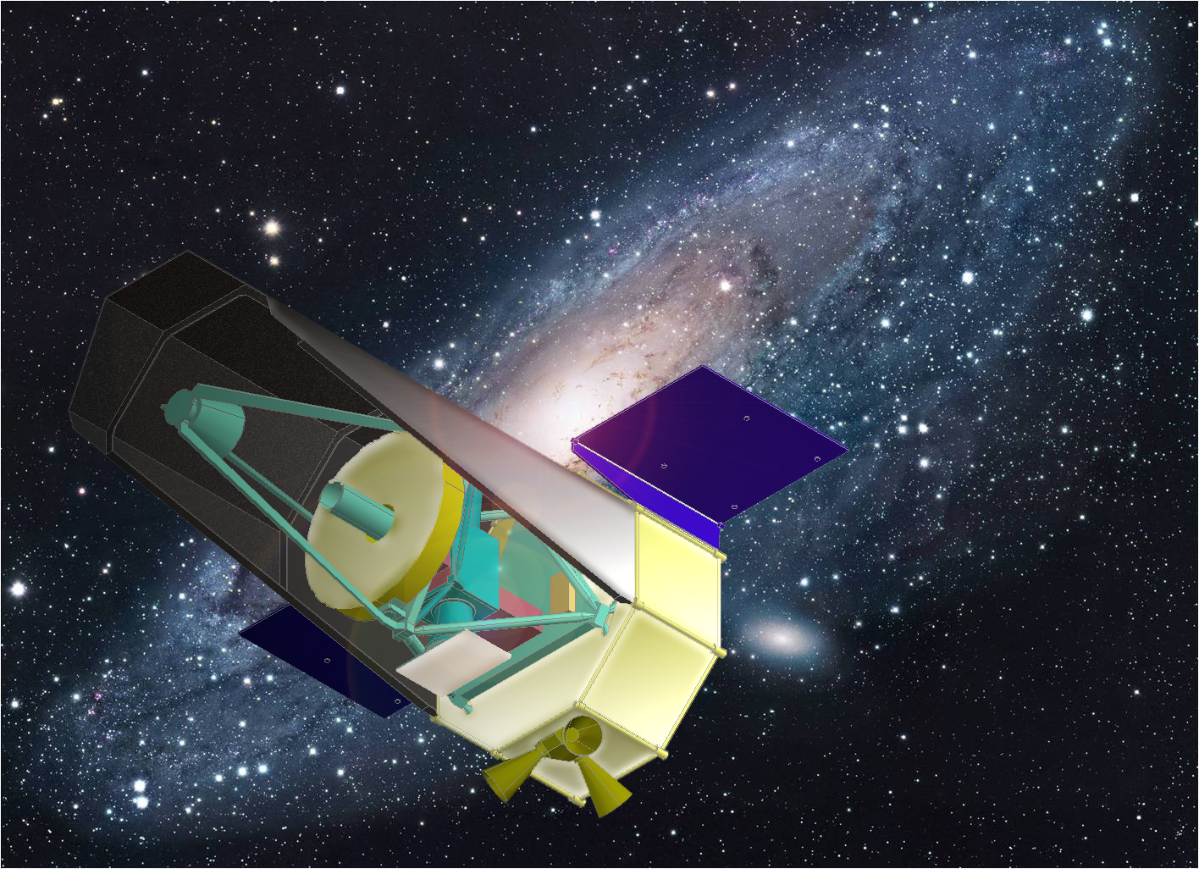
WISH
Wide-field Imaging Surveyor for High-Redshift
超広視野初期宇宙探査衛星
WISH Working Group
http://www.wishmission.org/en/index.html
M31 Phot: R.Gendler

Slide 2
WISH Working Group and Meetings
山田亨 (主査) 、東谷千比呂（東北大）
岩田生、常田佐久、諸隈智貴、児玉忠恭、小宮山裕（国立天文台）
松原英雄、和田武彦、大藪進喜、杉田寛之、佐藤洋一(ISAS/JAXA)
太田耕司、矢部清人、筒井亮（京都大）
河合誠之（東工大）
土居守、安田直樹（東京大）
米徳大輔（金沢大）後藤友嗣（ハワイ大）
井上昭雄（大阪産業大）
池田優二（フォトコーディング）
岩村哲（エム・アール・ジェイ）
定例 WISH 検討会 毎月・第2火曜日
WISH 技術検討会 随時
WISH サイエンスワークショップ (2009年4月）

Slide 3
WISH Goals and Requirement
● 銀河観測の究極のフロンティア：
赤方偏移 ~7-15 の宇宙第１世代銀河の探索と研究
●遠方宇宙 (z~1.5) のIa 型超新星を多数検出し、
系統誤差の少ない波長で宇宙の膨張史を検証
暗黒エネルギーの性質に挑む
●これまでにない高感度・広視野近赤外線データ
様々な分野の天文学で大きな貢献が期待される

Slide 4
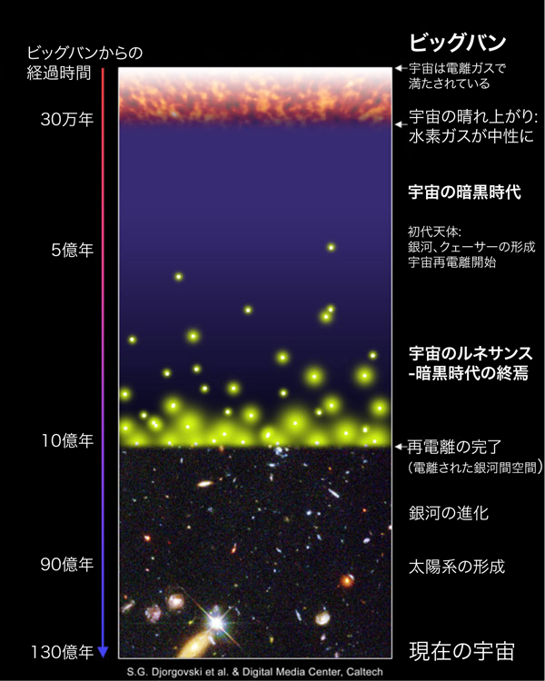
WISH
銀河宇宙史の
究極のフロンティア
第１世代銀河の観測
すばる

Slide 5
WISH Goals and Requirement
● 銀河観測の究極のフロンティア：
赤方偏移 ~7-15 の宇宙第１世代銀河の探索と研究
●遠方宇宙 (z~1.5) のIa 型超新星を多数検出し、
系統誤差の少ない波長で宇宙の膨張史を検証
暗黒エネルギーの性質に挑む
●これまでにない高感度・広視野近赤外線データ
様々な分野の天文学で大きな貢献が期待される

Slide 6
WISH Goals and Requirement
●主鏡口径 1.5m
●~ 1000 平方分角の広視野
●十分なサンプリング (0.15”/pix ⬅ 1.5μm 回折限界に最適化）
●望遠鏡 ~ 90-100K, 検出器 ~40-50K の低温
機械式冷凍機を使わずPassive 冷却 SE-L2軌道 (HIIA)
●シンプルな構造、現在利用可能な技術
●広視野サーベイに特化した運用

Slide 7
WISH Survey Science
これまでの進捗と展望
● 赤方偏移 z=7-15 の第１世代銀河探査に必要な感度、視野、波長域
の検討 ➔ WISH ミッション要求の策定
● 2009 年 4月 第1回 WISH サイエンスワークショップ (於：国立天文台）
様々な分野から、～５０名の参加 コミュニティへの浸透・拡大
宇宙論、銀河進化、位置天文学による銀河系の動力学研究
をはじめ、天文学・天体物理学の様々な分野で
ユニークな成果が期待される。
● 国際研究会、天文学会で講演 WISH が目指すサイエンスの必要性・緊急性
Reionization with Multi-frequency Datasets, 2009/08 Stockholm (talk)
Observing the Dark Energy with Euclid, 2009/11 Noordwijk (poster)
IPMU Focus Week on the Epoch of Reionization (talk)
2009 日本天文学会春期年会
超広視野初期宇宙探査衛星 WISH 計画と最遠方宇宙銀河観測 山田 亨（東北大学）他
WISH: 光学系検討 諸隈智貴（国立天文台） 他
WISH: 大型フィルター交換機構の試作 岩田 生（国立天文台) 他
WISH: 検出限界の評価 矢部清人（京都大学）他

Slide 8
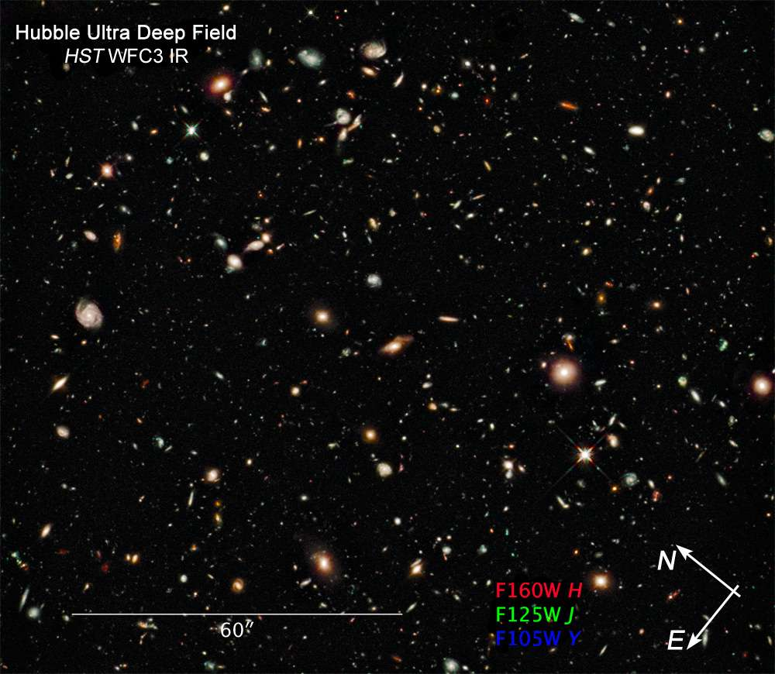
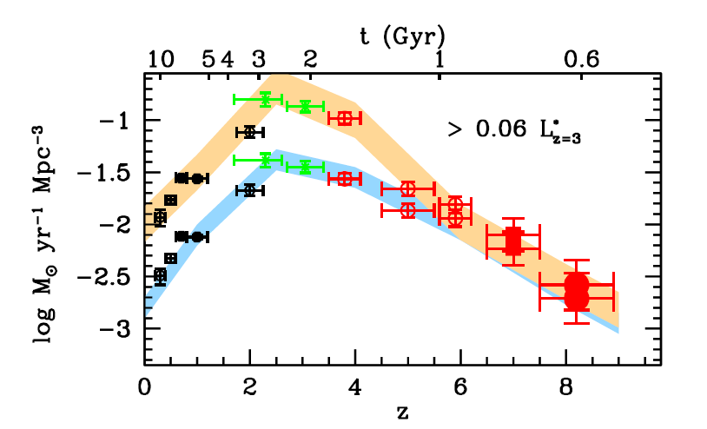
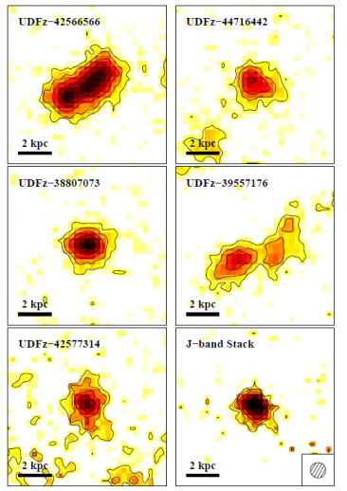
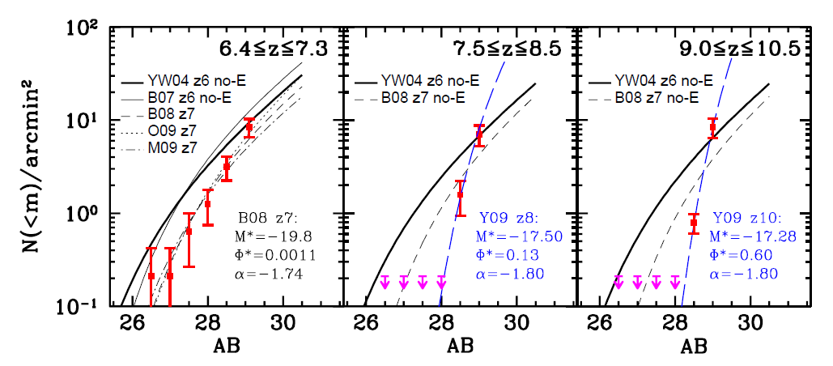
HST SM4 後 WFC3 の初期成果
赤方偏移 z > 7 候補の探査 HUDF
~ 15-20時間積分 視野 2’x2’ AB~28.5
● 再電離期の銀河が観測され始めた！
● 分光可能な明るい銀河は希少
● z>8 では、不定性が
非常に大 (波長範囲 1.8μm 以下のため)
WISH の必要性がますます高まる結果

Slide 9
WISH Survey Goals
Within the Mission Lifetime of 5 Yrs
Survey | Limiting mag. (3sigma ) | Number of Filters | Area
Ultra Deep Survey | 28 AB | 4 (TBD) | 100 deg²
Multi-Band Survey | 27-28 AB | 5 (TBD) | Sub WISH-UDS
Ultra Wide Survey | 24-25 AB | 2-3 (TBD) | 1000 deg²
+ Extreme Survey | 29.5 AB | 3 | 0.5 deg²
岩田、 他

Slide 10
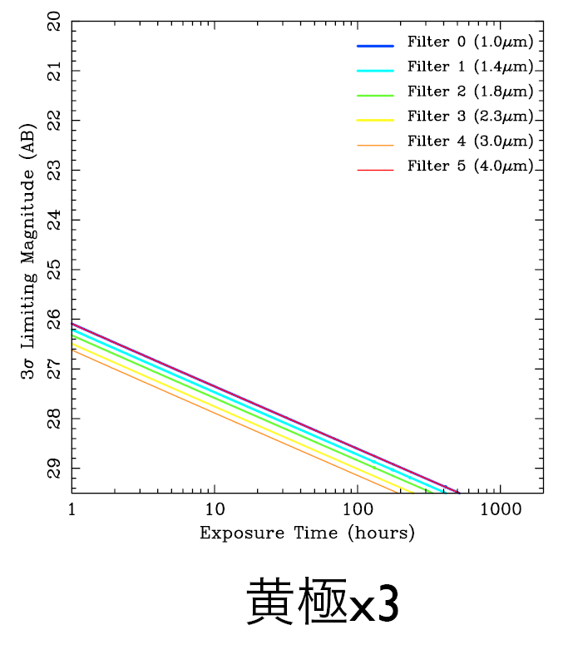
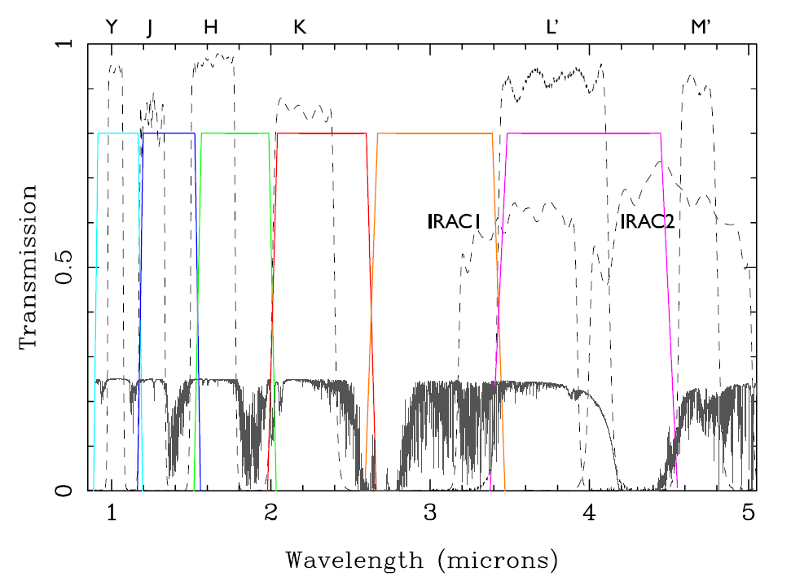
WISH フィルタ・セット
の検討
➔ 今後さらに最適化
BB filter set plan3 (log, 6 bands)

Slide 11
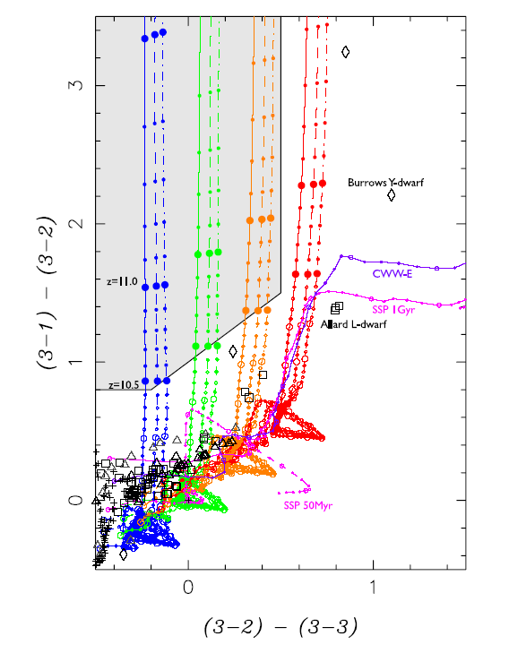

Slide 12
WISH Survey Goals
Redshift | (A) No | (B) 1mag | (C) DMH | (D) SAM
z=7-8 | 220,000 | ← | 54,000 | 160,000
z=8-11 (J-drop) | 180,000 | 26,000 | 1,100 | 60,000
z=11-14 (H-drop) | 68,000 | 6,300 | 0 | 1,000
Expected number of the detected 1st Gen galaxies (in WISH-UDS)
galaxies brighter than 27AB in their rest-frame UV light
No Evolution from z=7 (LF at z=6-7)
Evolution: 1.0-mag luminosity evolution from z>7
Evolution: Proportional to the DM halo evolution
Prediction by a Semi-Analytic Model (Kobayashi, M. WISH SW)
WISH Science Workshop 2009

Slide 13
WISH Optical Layout
●基本となる光学レイアウト案を策定
●３枚鏡によるデザインでフラットな広視野
~1000 平方分角の視野で、1-5μm で回折限界
●光学メーカによる評価
高い製作性
（現在の技術で 1.5m 望遠鏡の製作・試験の
見通しを検討し得る）

Slide 14
WISH Optical Layout
Strehl ratio (1 for diffraction limit)
Detector Focal Plane (flat)
Cold Stop
M2
M1
M3
池田、他

Slide 15
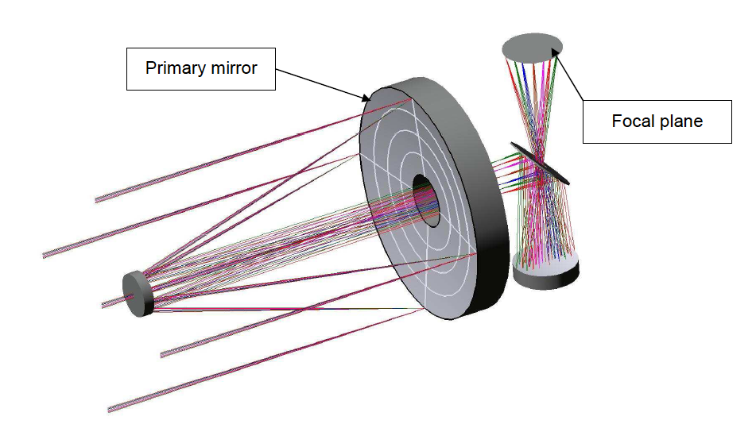
WISH Optical Layout
1.5m 主鏡：低熱膨張ガラス (e.g., Zerodur, ULE)
軽量化 (<200 kg, 厚さ < 200mm)

Slide 16
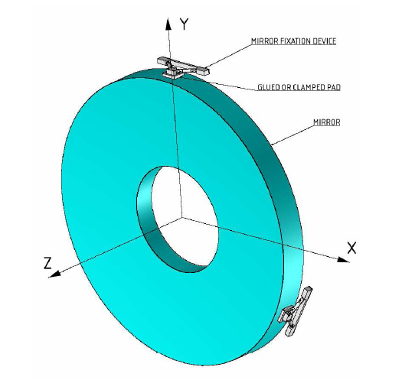
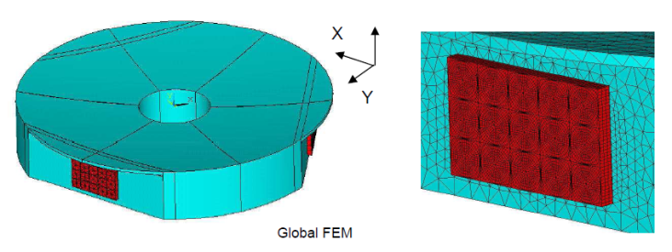
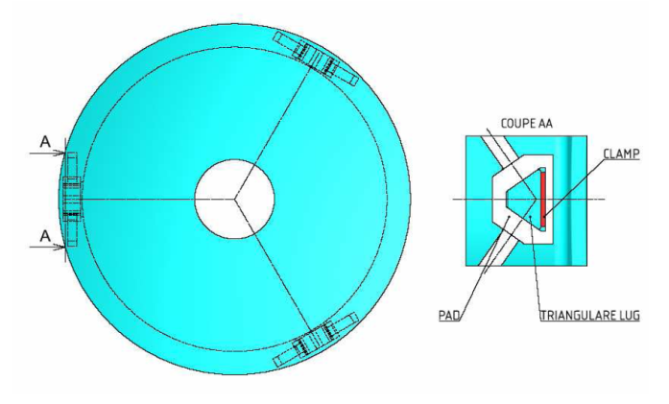
WISH Primary Mirror and Fixation
打ち上げ荷重、冷却温度差による熱荷重に対して
十分な強度を持ち、冷却 (~100K) による 光学性能の劣化を
起こさない主鏡保持機構の検討
■ Glued Pads
■ Clumps

Slide 17
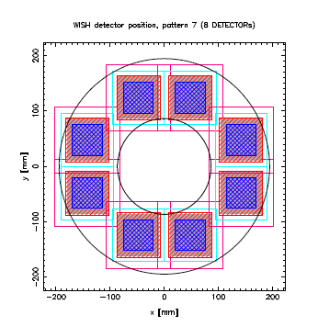
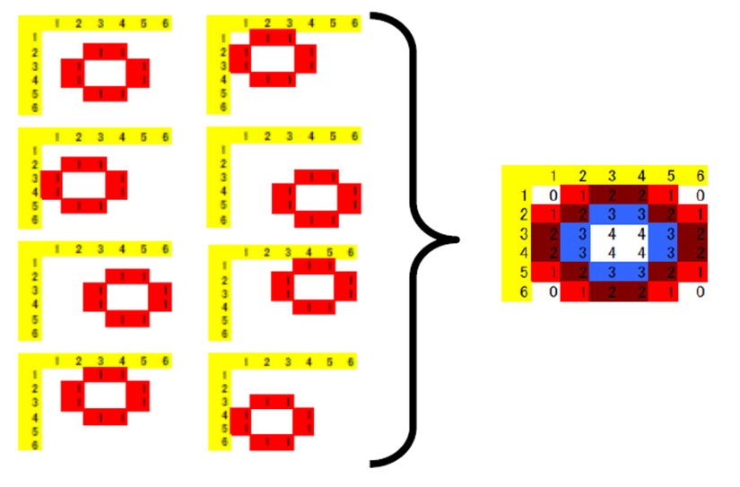
WISH Focal Plane Layout (1)
- 1-5μm 波長帯で、視野全域でほぼ回折限界
- 平坦性が非常に高い
4k by 4k, 18μm pixel
一様な露出を得るためのモザイキング
大藪、諸隈、他

Slide 18
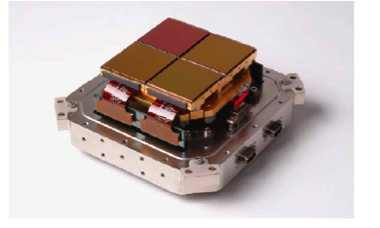
WISH Focal Plane Layout (2)
Focal Plane Array
Teledyne HAWAII-2 RG 波長 0.9-5μm
JWST NIRCam 用に宇宙仕様のものが調達可能
2k x 2k buttable ➔ 4k x 4k を１ユニット
山田、東谷、内一
 | λcutoff=2.5μm | λcutoff=5μm
Detector material | HgCdTe | HgCdTe
Spectral range | 1 ~ 2.5 μm | 1 ~ 5 μm
Array configuration | 2048 x 2048 | 2048 x 2048
Unit cell size | 18 μm x 18 μm | 18 μm x 18 μm
Operating temperature | 80 K | 35 ~ 37 K
Dark current | <0.01e-/s/pixel | <0.01 e-/s/pixel
Quantum efficiency | >80 % | >80 %
Read noise (CDS) | 17 e- rms | 15 e- rms
Full well | 10⁵e- | 10⁵e-
視野全体でのデータ生成率 3-4 Mbps
視野全体でのデータダウンリンクレート < 10 Mbps
諸隈、他

Slide 19
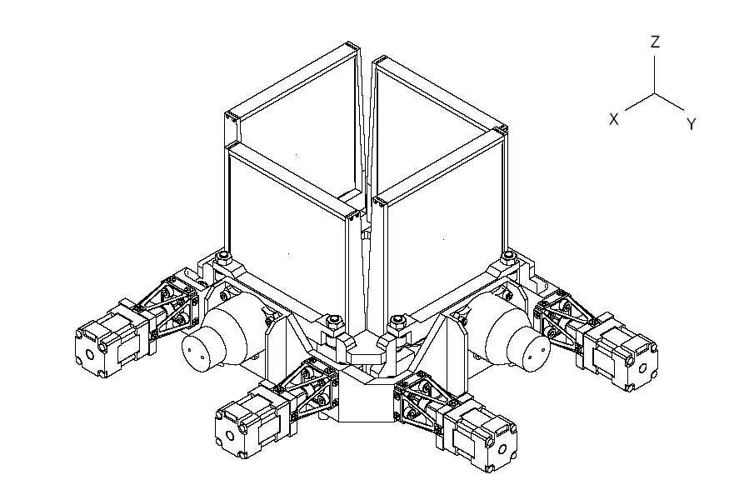
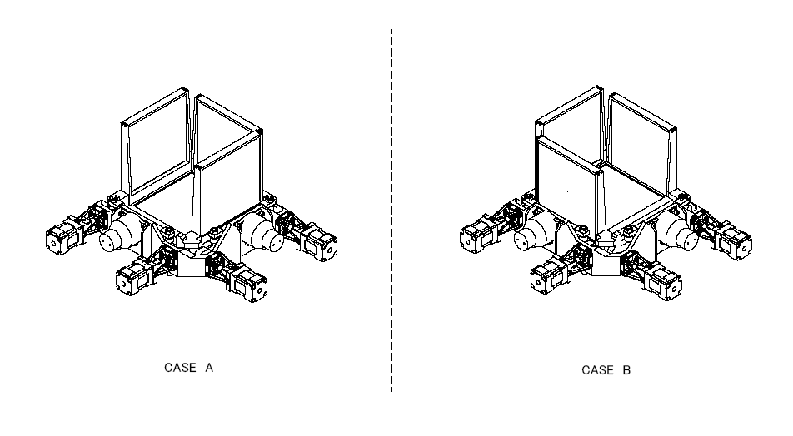
WISH Filter Exchange System
スライド式 ：低温下での運用が困難。
フィルタホイール式：ホイール径が大きくなりすぎる見通し。
フリップ式 ：現在、基本案として設計。試作を予定。
● 検出器ユニット毎に、フィルタ交換システムを置く。
● 最大１ユニット８枚まで。
諸隈、岩村、他

Slide 20
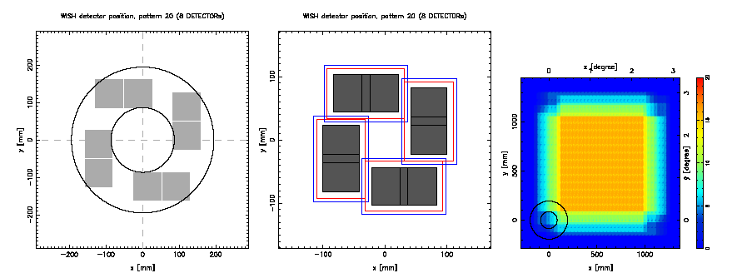
WISH Focal Plane Layout (3)
検出器焦点面
フィルタ配置面
モザイキング案
諸隈、他
検出器 4k x 4k ２ユニットを
カバーする「長方形」のフリップ式交換機構
現在、1ユニットの試作を予定

Slide 21
WISH Filter Exchange System
Strehl ratio (1 for diffraction limit)
Detector Focal Plane (flat)
Cold Stop
M2
M1
M3
池田、他

Slide 22
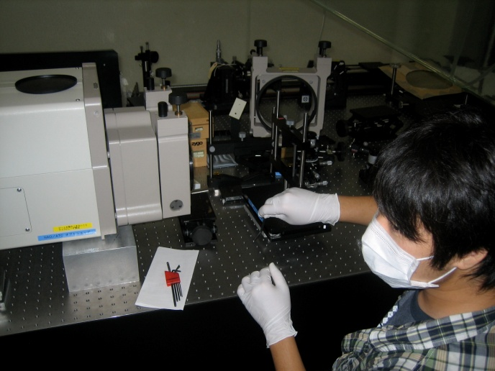
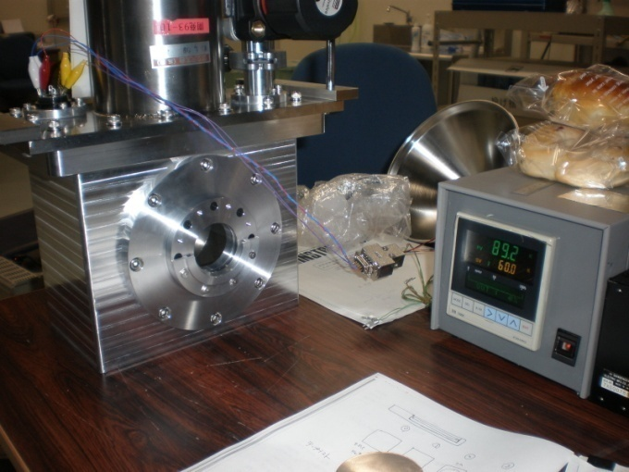
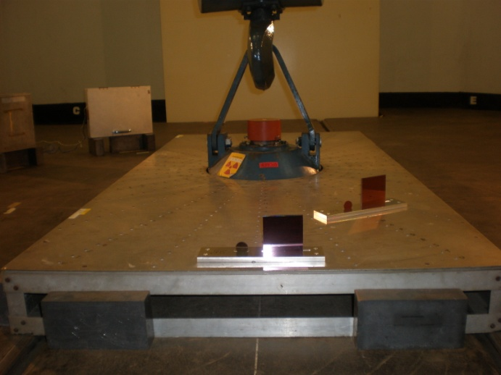
WISH Filters
広視野赤外線フィルタを光学メーカと試作
冷却試験、放射線試験を行っている。
3.2μm 帯の広帯域フィルタを試作
●透過率測定：国立天文台、東京大学（ご協力感謝します）
●冷却試験：国立天文台
●放射線試験：都立産業技術研究センター
矢部、岩田、東谷、他

Slide 23
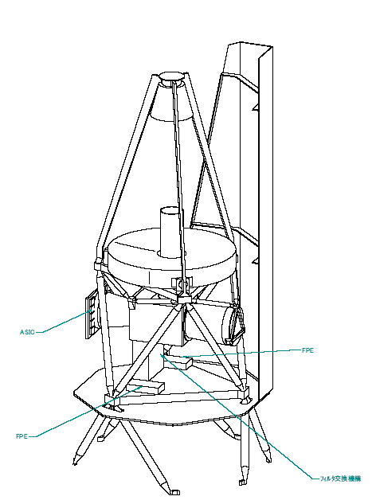
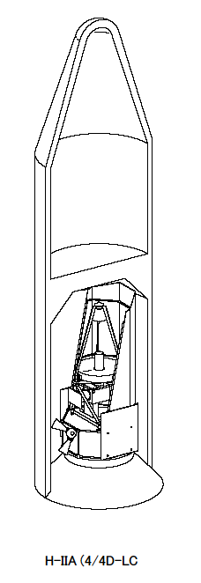
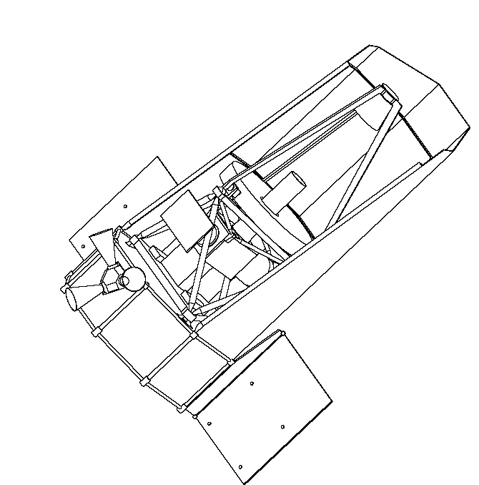
WISH Telescope Structure

Slide 24
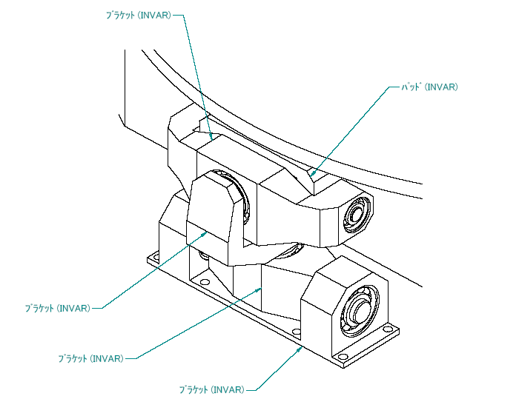
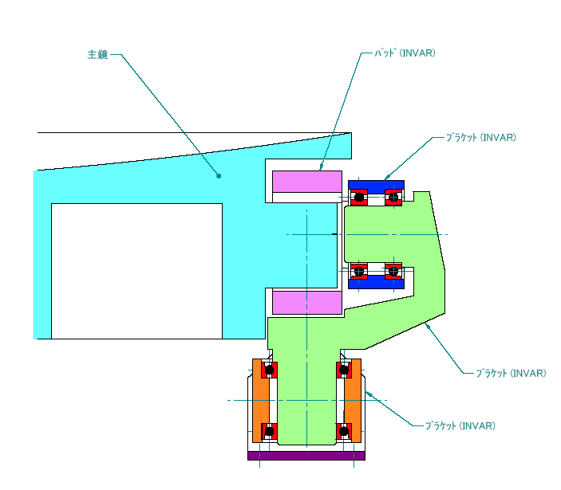
WISH Telescope Structure

Slide 25
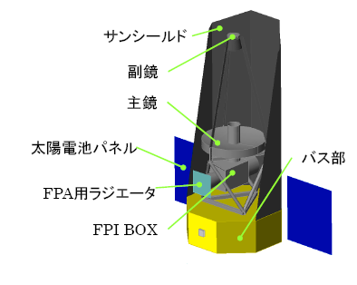
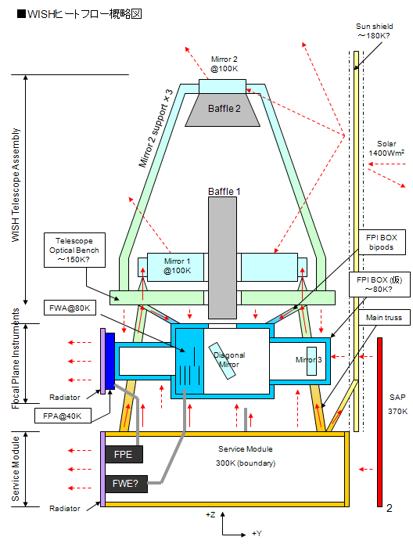
WISH Preliminary Thermal Design
予備的熱設計
JAXA 熱グループと協力
（杉田、佐藤、岡本、他）
現在の簡易モデルでの結果
 | 予測温度 | 要求温度
主鏡 | 79K | ~100K
副鏡 | 132K | ~100K
FPI BOX | 95K | ~80K
FPA | 91K * | ~40K
＊検出器エレクトロニクス部
(e.g., SIDECAR/ASIC for HAWAII-2 RG)
の排熱を FPI-BOX 側にすることで
検出器自体はさらに冷却可能の見こみ

Slide 26
WISH これまでの進捗
●光学レイアウト基本案の策定
●望遠鏡製作性の検討、冷却下での主鏡保持機構
●望遠鏡・衛星の基本構造
●フィルタシステム検討
●フィルタ交換機構
●フィルタ試験
●予備的熱設計

Slide 27
WISH 今後の推進
ミッション提案に向けて、ミッション要求をさらに精査
するとともに、要素技術の評価、設計を進める。
● サイエンスワークショップ
● 主鏡保持 試作・試験
● フィルタ交換機構 フリップ式 試作・試験
フィルタ試験
● 望遠鏡・衛星、構造概念設計の詳細化
➔ 熱設計、姿勢安定性
● ミッション提案書の作成

Slide 28
WISH Schedule
FYr | Items
FYr0 (2008) | Project launched JAXA/ISAS Working Group Conceptual Study for Specification
FYr1-2 | Conceptual Study, R&D Mission Requrement/Definition Review Mission Proposal
FYr3 | Phase A / Proto Models
FYr4-5 | Proto Models / Test Preliminary Design Review
FYr6-7 | Proto Models /Test Primary Mirror / Detector fabrication start Critical Design Review Flight Model
FYr8 | Flight Model / Test
FYr8-9 (NET 2017) | Flight Model / Test Launch

